Slide 1
Listas de control de acceso
Acceso a la WAN: capítulo 5

Slide 2
Objetivos
Explicar cómo se usan las ACL para asegurar la red de una sucursal de una empresa mediana
Configurar las ACL estándar en la red de una sucursal de una empresa mediana
Configurar las ACL extendidas en la red de una sucursal de una empresa mediana
Describir las ACL complejas en la red de una sucursal de una empresa mediana
Implementar, verificar y resolver problemas de las ACL en un entorno de red empresarial

Slide 3
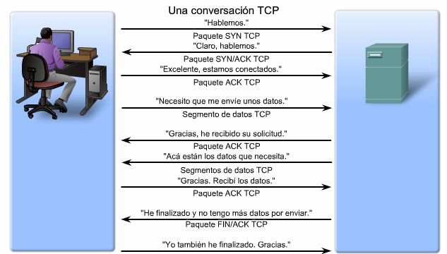
Explicación de cómo se usan las ACL para asegurar la red de una sucursal de una empresa mediana
Describa los pasos que se presentan en una conversación TCP completa.

Slide 4
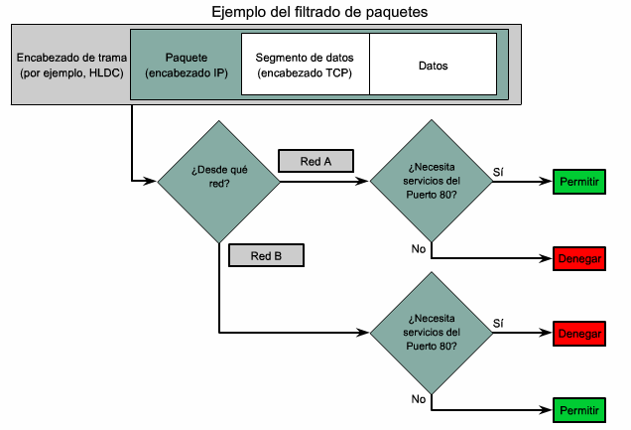
Explicación de cómo se usan las ACL para asegurar la red de una sucursal de una empresa mediana
Explique cómo el filtro de un paquete permite o bloquea el tráfico.

Slide 5
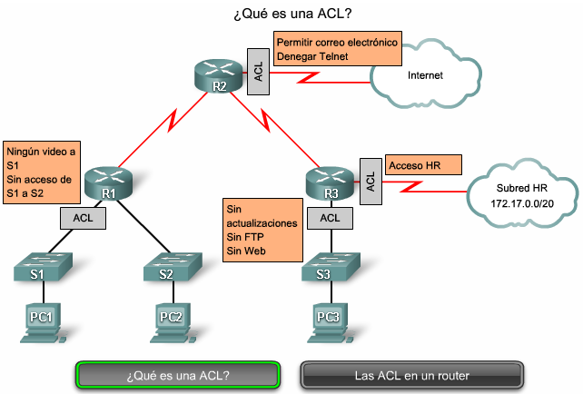
Explicación de cómo se usan las ACL para asegurar la red de una sucursal de una empresa mediana
Describa cómo las ACL controlan el acceso a las redes.

Slide 6
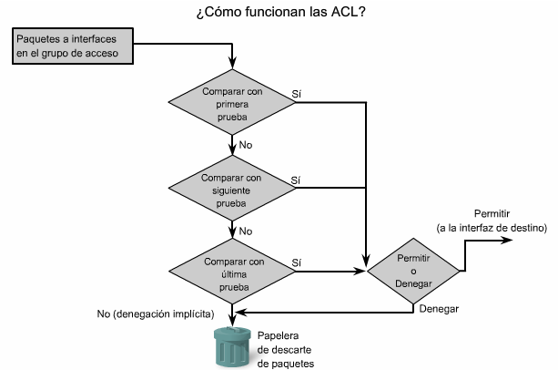
Explicación de cómo se usan las ACL para asegurar la red de una sucursal de una empresa mediana
Use un diagrama de flujo para mostrar cómo funcionan las ACL.

Slide 7
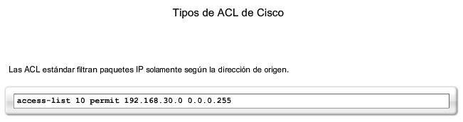
Explicación de cómo se usan las ACL para asegurar la red de una sucursal de una empresa mediana
Describa los tipos y los formatos de las ACL.

Slide 8
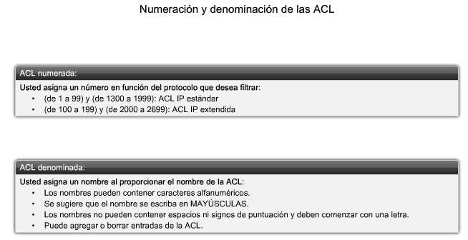
Explicación de cómo se usan las ACL para asegurar la red de una sucursal de una empresa mediana
Explique cómo las ACL de Cisco pueden identificarse mediante nombres o numeración estandarizados.

Slide 9
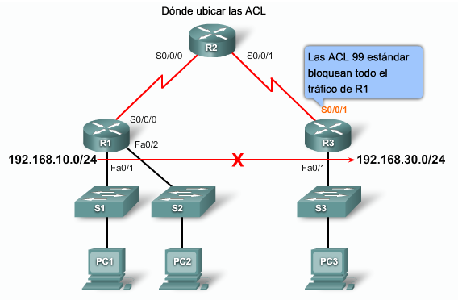
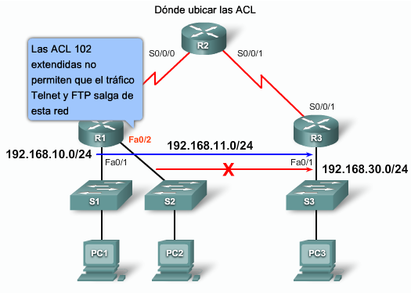
Explicación de cómo se usan las ACL para asegurar la red de una sucursal de una empresa mediana
Describa dónde deben ubicarse las ACL en una red.

Slide 10
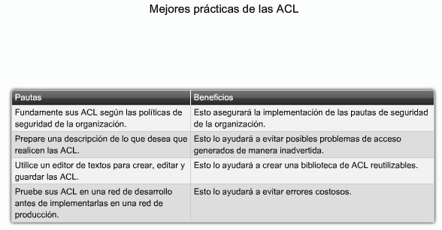
Explicación de cómo se usan las ACL para asegurar la red de una sucursal de una empresa mediana
Explique las consideraciones para crear las ACL.

Slide 11
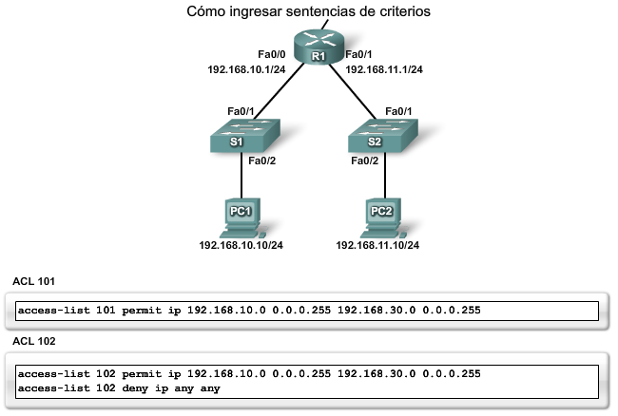
Configuración de las ACL estándar en la red de una sucursal de una empresa mediana
Explique por qué es importante el orden en el cual se introducen las declaraciones de criterios en una ACL.

Slide 12
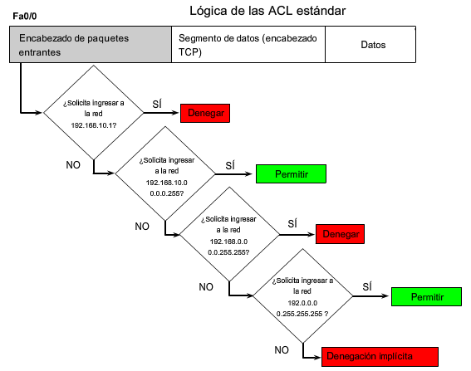
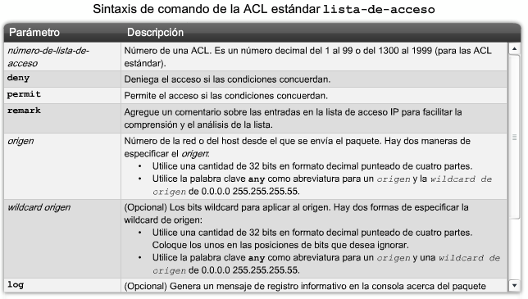
Configuración de las ACL estándar en la red de una sucursal de una empresa mediana
Explique cómo configurar una ACL estándar.

Slide 13
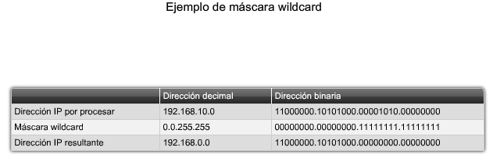
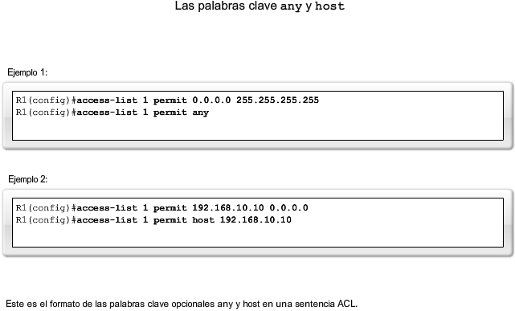
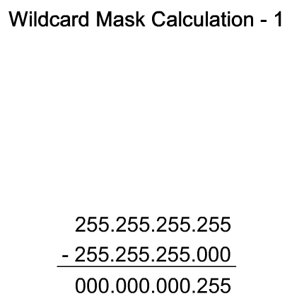
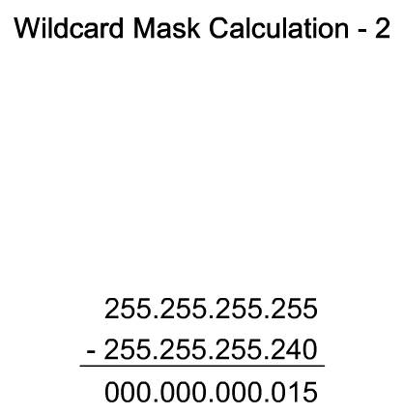
Configuración de las ACL estándar en la red de una sucursal de una empresa mediana
Describa cómo usar máscaras wildcard con las ACL.

Slide 14
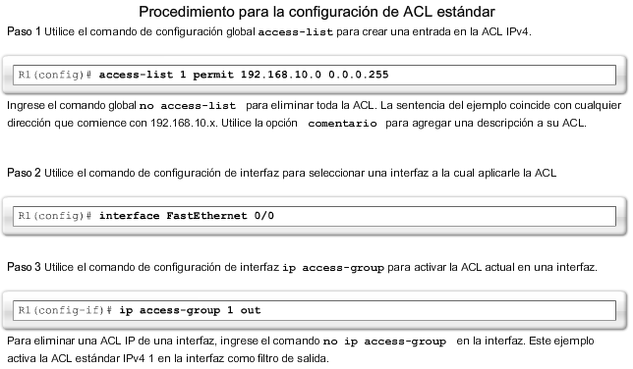
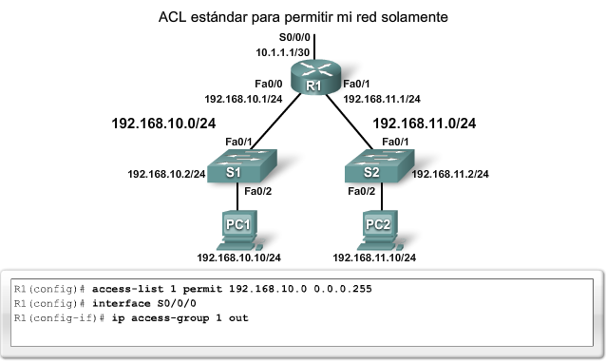
Configuración de las ACL estándar en la red de una sucursal de una empresa mediana
Describa cómo aplicar una ACL estándar a una interfaz.

Slide 15
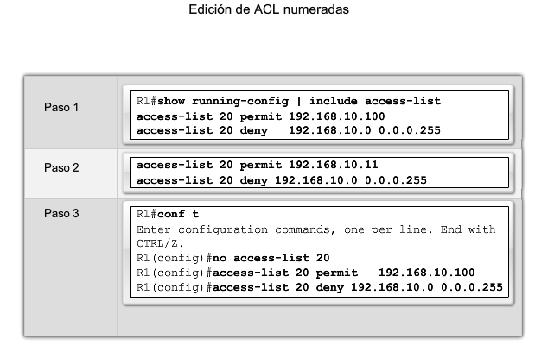
Configuración de las ACL estándar en la red de una sucursal de una empresa mediana
Explique el proceso para editar las ACL numeradas.

Slide 16
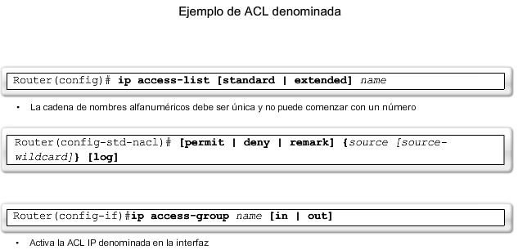
Configuración de las ACL estándar en la red de una sucursal de una empresa mediana
Explique cómo crear una ACL con nombre.

Slide 17
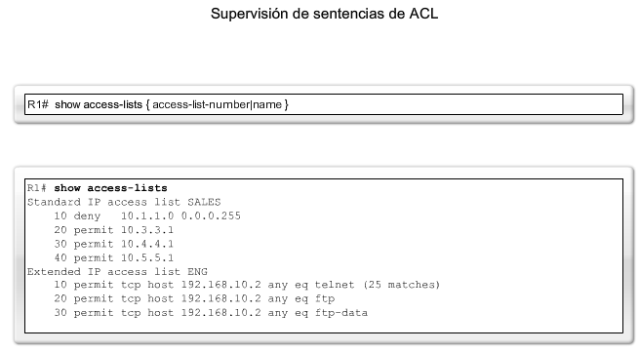
Configuración de las ACL estándar en la red de una sucursal de una empresa mediana
Describa cómo supervisar y verificar las ACL.

Slide 18
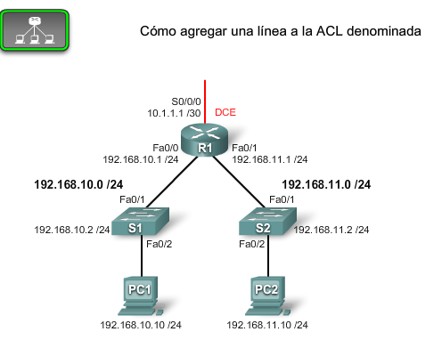
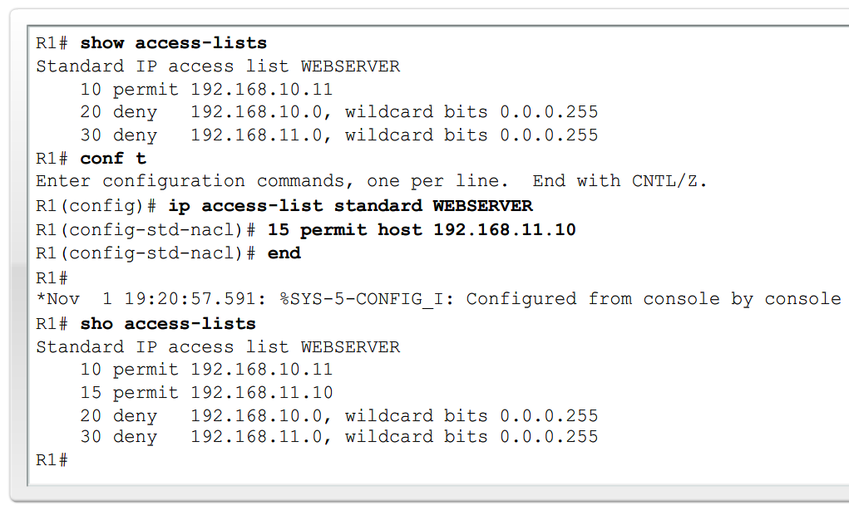
Configuración de las ACL estándar en la red de una sucursal de una empresa mediana
Explique el proceso para editar las ACL con nombre.

Slide 19
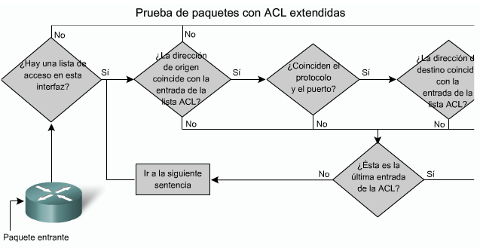
Configuración de las ACL extendidas en la red de una sucursal de una empresa mediana
Explique cómo una ACL extendida proporciona más filtrado que una ACL estándar.

Slide 20
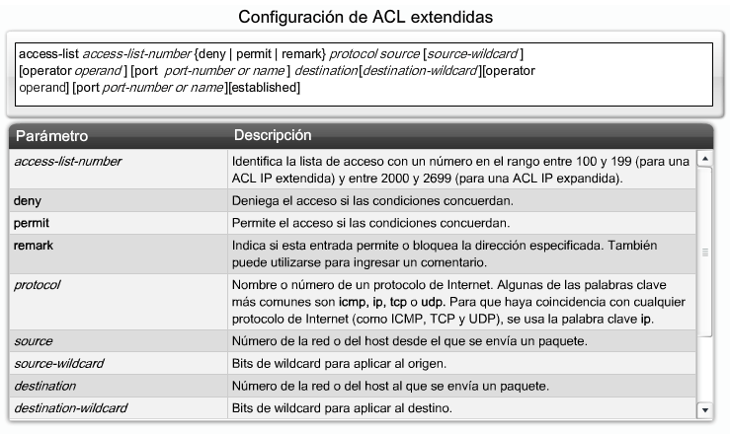
Configuración de las ACL extendidas en la red de una sucursal de una empresa mediana
Describa cómo configurar ACL extendidas.

Slide 21
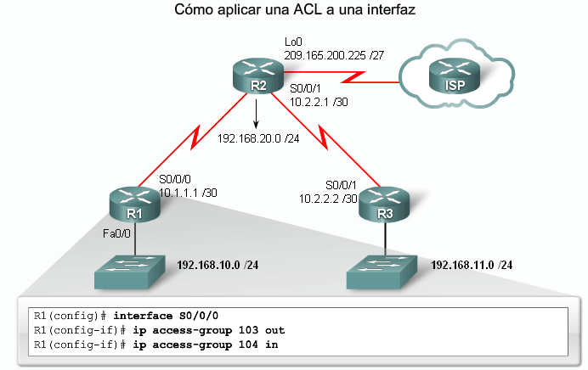
Configuración de las ACL extendidas en la red de una sucursal de una empresa mediana
Describa cómo aplicar una ACL extendida a una interfaz.

Slide 22
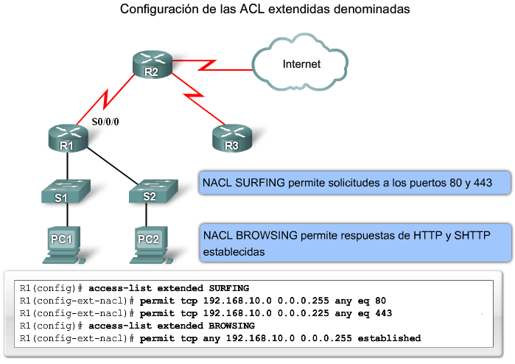
Configuración de las ACL extendidas en la red de una sucursal de una empresa mediana
Describa cómo crear ACL extendidas con nombre.

Slide 23
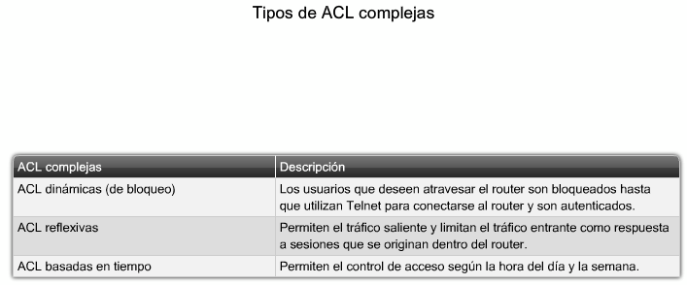
Descripción de las ACL complejas en la red de una sucursal de una empresa mediana
Enumere los tres tipos de ACL complejas.

Slide 24
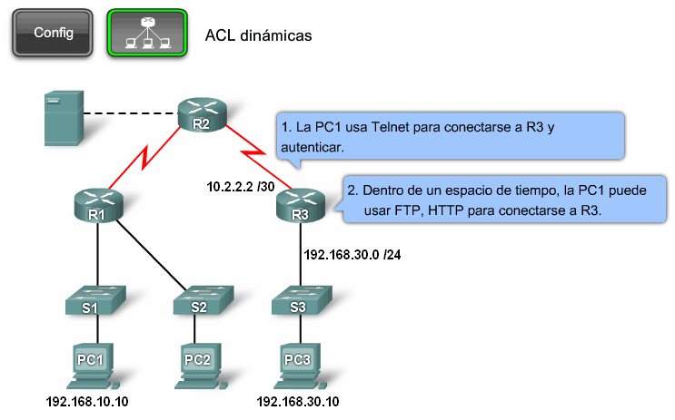
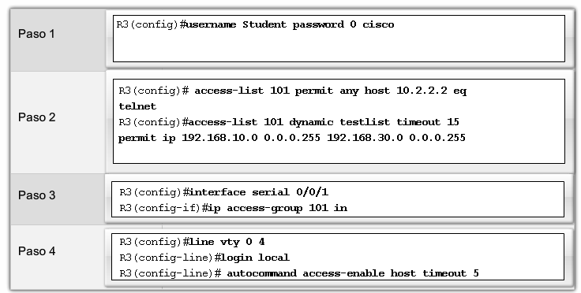
Descripción de las ACL complejas en la red de una sucursal de una empresa mediana
Explique cómo y cuándo usar ACL dinámicas.

Slide 25
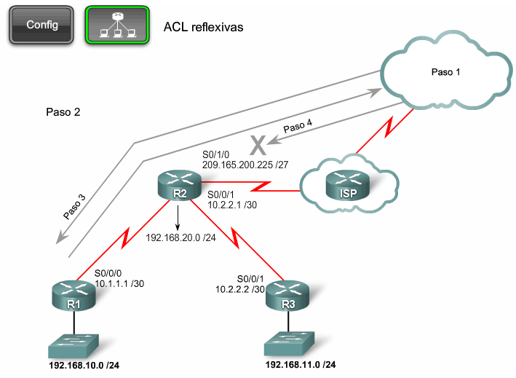
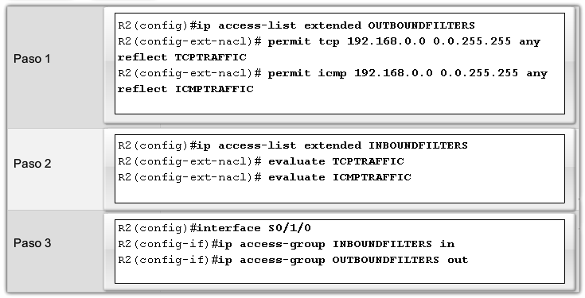
Descripción de las ACL complejas en la red de una sucursal de una empresa mediana
Explique cómo y cuándo usar ACL reflexivas.

Slide 26
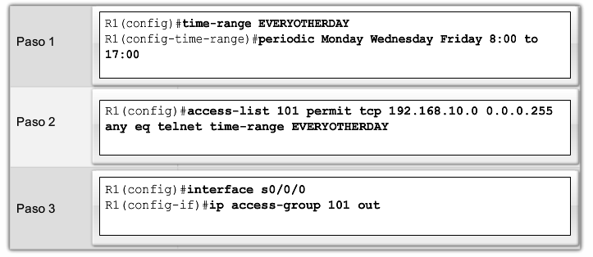
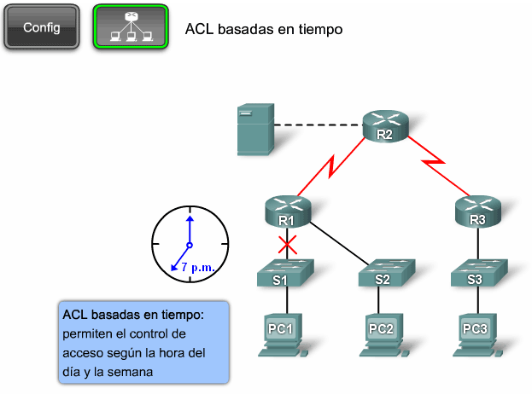
Descripción de las ACL complejas en la red de una sucursal de una empresa mediana
Explique cómo y cuándo usar ACL basadas en el tiempo.

Slide 27
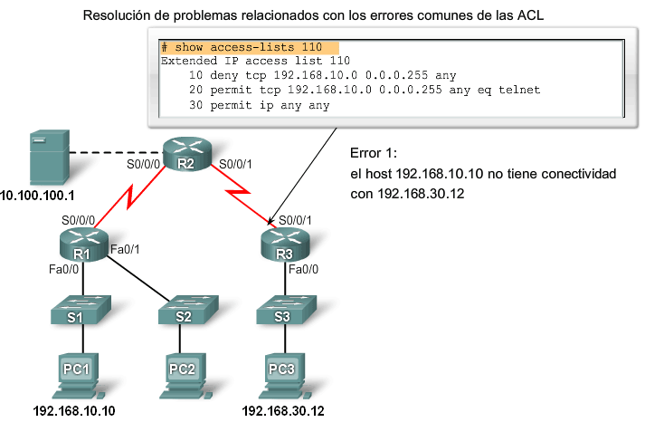
Descripción de las ACL complejas en la red de una sucursal de una empresa mediana
Describa cómo resolver problemas comunes de ACL.

Slide 28
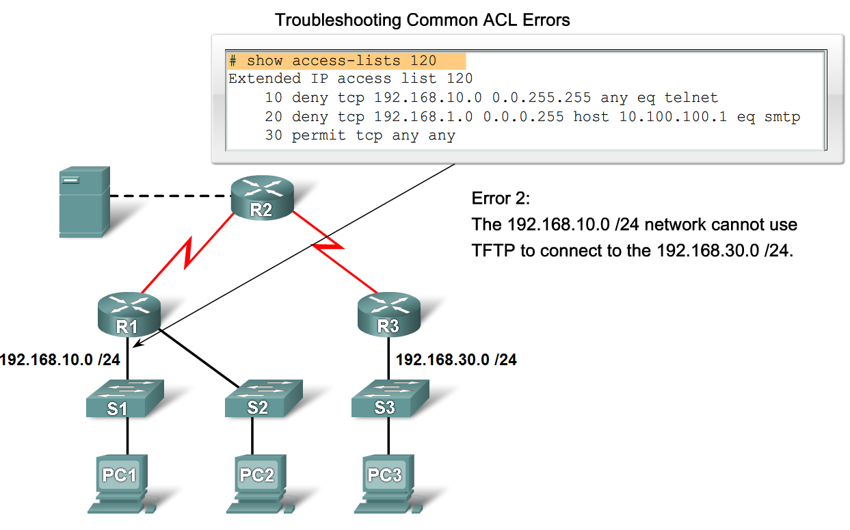
Implementación, verificación y resolución de problemas de las ACL en un entorno de red empresarial
Cree, ubique y verifique una ACL estándar o extendida y verifique su ubicación.
Verifique la funcionalidad de la ACL y resuelva los problemas según sea necesario.

Slide 29
Resumen
Una lista de control de acceso (ACL) es:
  Una serie de declaraciones para permitir (permit) y denegar (deny) contenido, que se utiliza para filtrar el tráfico
ACL estándar
  Se identifica por los números de 1 a 99 y de 1300 a 1999
  Filtra el tráfico según la dirección IP de origen
ACL extendida
  Se identifica por los números de 100 a 199 y de 2000 a 2699
  Filtra el tráfico según
    Dirección IP de origen
    Dirección IP de destino
    Protocolo
    Número de puerto

Slide 30
Resumen
ACL con nombre
  Se usa con IOS versión 11.2 y superior
  Se puede usar tanto para una ACL estándar como para una ACL extendida
Las ACL usan máscaras wildcard (WCM)
  Se describen como lo opuesto a una máscara de subred
    Motivo
      0 → verifica el bit
      1 → ignora el bit

Slide 31
Resumen
Implementación de las ACL
  1° crear la ACL
  2° ubicar la ACL en una interfaz
    Las ACL estándar se ubican lo más cerca posible del destino
    Las ACL extendidas se ubican lo más cerca posible del origen
Use los siguientes comandos para verificar y resolver problemas de una ACL
  Show access-list
  Show interfaces
  Show run

Slide 32
Resumen
ACL compleja
  ACL dinámica
  ACL reflexiva
  ACL basada en el tiempo

